Slide 1
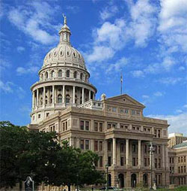
University of Texas
Austin, TX.

Slide 3
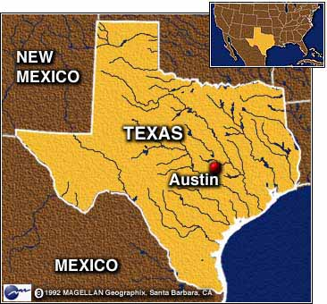
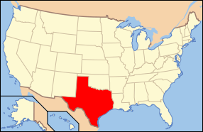
Información General
Texas un estado situado en la región Sur de los EEUU. Tanto en extensión como en población es el segundo de los estados de EEUU; abarca 696.200 km² y posee una población de 24,7 millones, en constante aumento. Limita al sur con México y con los estados estadounidenses de Luisiana al este, con Oklahoma al norte, al nordeste con Arkansas, y al oeste con Nuevo Mexico.
Austin, es la capital del estado de Texas.
Además de sus funciones como sede del gobierno del estado, Austin es un centro comercial, fabril, docente y de convenciones. Entre su producción, destacan los artículos de alta tecnología, como equipos eléctricos, semiconductores y equipos informáticos. Es la sede de la Universidad de Texas en . Está previsto que desde 2012 hasta, al menos, 2021, el Gran Premio de Formula 1 de Estados Unidos se celebre en Austin. El aeropuerto internacional se encuentra a 8 kms. de la ciudad. La temperatura media anual es de 18,9º. (Julio es el mes más caluroso 29,6º)

Slide 4
La Universidad
La Universidad de Texas en Austin (The University of Texas at Austin), a menudo llamada "UT" o "Texas" simplemente, es la institución principal del sistema universitario público del estado de Texas . Es nacionalmente reconocida por la calidad de su producción investigadora. Está ubicada en la ciudad de Austin, Texas. El campus principal está situado a menos de una milla del Capitolio del Estado de Texas Capitolio en Austin (simplemente siguiendo hacia el sur Congress St.). Fundada en 1883, la universidad se considera una "Public Ivy" (grupo de las mejores universidades públicas de Estados Unidos) y tenía la cuarta mayor inscripción del país en 2006, con 50.000 estudiantes y 20.000 trabajadores.
El campus de UT cuenta con varias facultades, centros de investigación, iglesias, aparcamientos, centros comerciales, etc. Es en sí mismo una pequeña ciudad dentro de Austin, con un estilo arquitectónico que recuerda remotamente a Europa cuando se visita. Su equipo de fútbol americano ganó la liga universitaria en la temporada 2005-2006.

Slide 5
Información Académica
US News Ranking | 45
Tipo de institución | Pública
Año de fundación: | 1883
Matrícula anual, alojamiento y comida Calendario Académico: | $41.330 Semestre
Número total de estudiantes 2010-2011: | 10.370
Situación: | Suburbana
Dotación Presupuestaria 2009:
SAT | 1300
TOEFL mínimo | Consultar
Fecha límite solicitud de admisión: | 1 de Febrero para Semestre Vernano/otoño
Cuota solicitud de admisión: | $90
2009 porcentaje de admisión: | 45%
Selectividad de admisión: | + selectiva

Slide 6
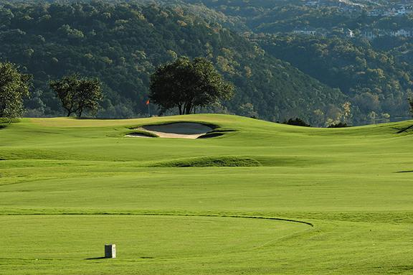
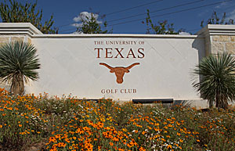
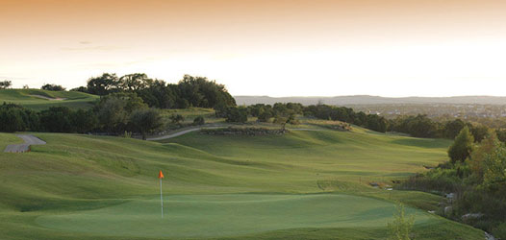
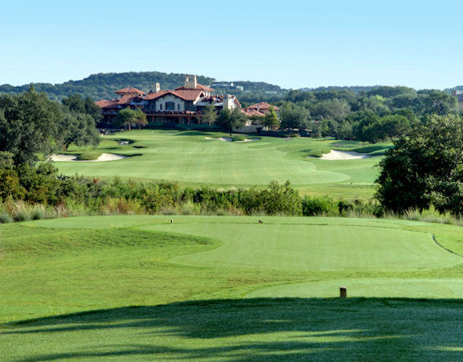
The UT Golf Club
El Golf de a Universidad de Texas es un campo de 7,412 yardas y par 71. Se encuentra a unos 25 minutos del campus.

Slide 7
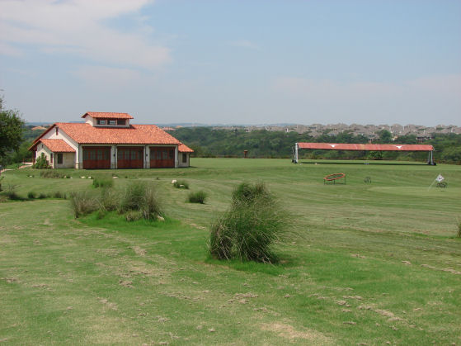
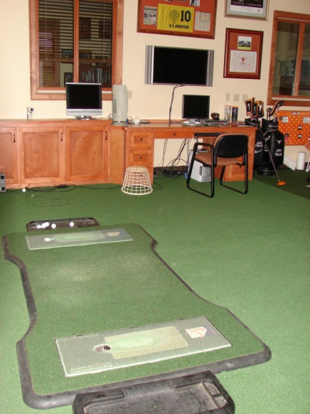
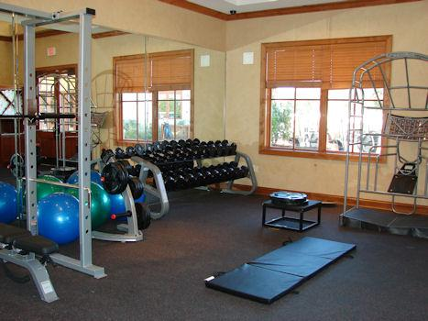
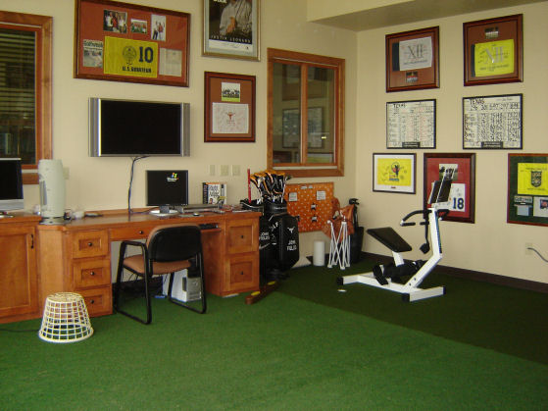
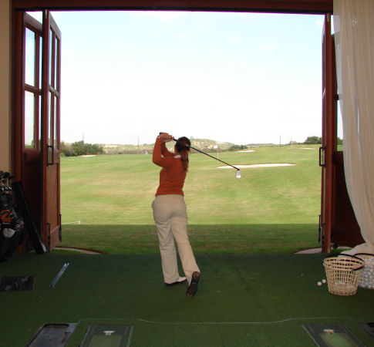
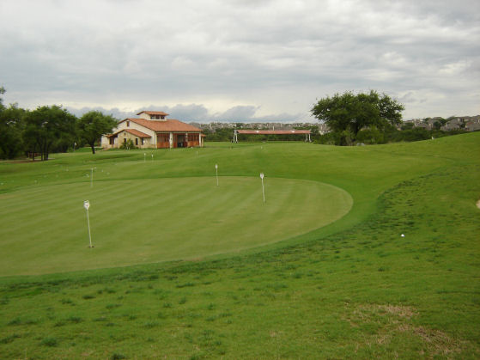
The UT Golf Club Pavillion
El UT Golf Club Pavillion son las instalaciones exclusivas de los equipos de Golf. Cuentan con vesturarios, player´s lounge, sala de estudio, gimnasio, 3 salas de vídeo y una zona de juego corto con 5 greenes, 3 bunkers y un tee sólo para wedges para entrenar golpes de 115 yardas hacia abajo.

Slide 8
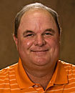
Equipo Técnico – Men´s Coach
John Fields lleva 12 años al frente del Golf masculino de la UT.
Fields ha llevado a UT a tres Campeonatos de la NCAA y cinco apariciones en el top 10 en la clasificación final nacional, incluyendo un quinto lugar en 2003.También nueve de sus jugadores se han proclamado All-American de Texas: (Matt Bortis, BrostMatt, Brad Viejo, David Gossett, Jason Hartwick, Holanda Charlie,Klauk Juan, Mateo y Rosenfeld Muro JJ) .

Slide 9
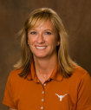
Equipo Técnico – Women´s Coach
Carrera:(AT STANFORD)
· NGCA All-American (1993)
· All-Pacific 10 Conference Team (1993)
· Pacific 10 Conference All-Decade Team (1990s)
· Jugó en LPGA Tour los años 1995-96
Resultados como entrenadora Jefe de Texas)
Year Big 12 Finish NCAA Finish
2010 3rd T16th
2009 6th 23rd2008 3rd T17th
Martha Richards

Slide 10
Jugadores PGA
Antiguos Alumnos
Jugador | Años en PGA
Blackmar, Phil | 1984 - 2007
Brooks, Mark | 1983 - 2008
Chaffee, Jon | 1980 - 2000
Chamblee, Brandel | 1983 - 2007
Crenshaw, Ben | 1970 - 2007
Dill, Terry | 1970 - 1990
Estes, Bob | 1988 - 2008
Frazar, Harrison | 1997 - 2008
Gossett, David | 1998 - 2007
Kite, Tom | 1970 - 2006
Leonard, Justin | 1993 - 2008
Massengale, Rik | 1970 - 1999
Short, Wes | 2002 - 2007
Ten Broeck, Lance | 1975 - 1998
Uresti, Omar | 1991 - 2008

Slide 11
Antiguas Alumnas
Jugadoras LPGA 2010
Lisa Ferrero
Kate Golden
Betty Jameson
Kelli Kuehne
Sherri Steinhauer
Heather Bowie Young

Slide 12
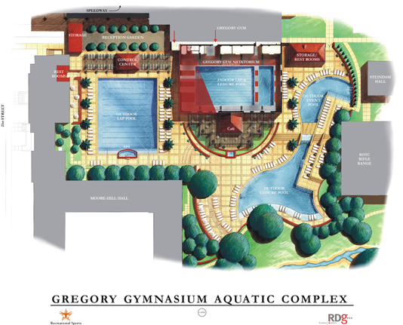
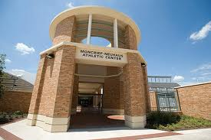
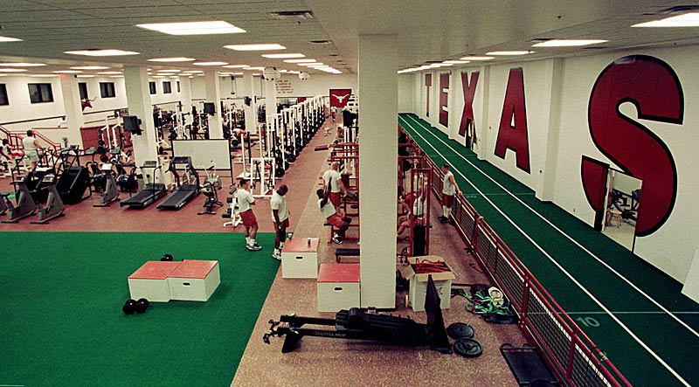
Instalaciones deportivas

Slide 13
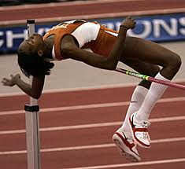
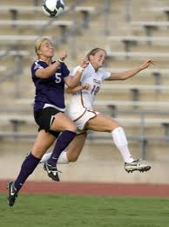
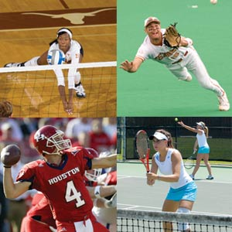
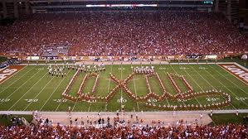

Deporte

